Slide 1
Российские воинские захоронения XIX — начала XX вв.: формирование столичных и региональных некрополей и вопрос сохранности
Олег Чистяков
Российский государственный военно-исторический архив
Ассоциация историков Первой мировой войны

Slide 2
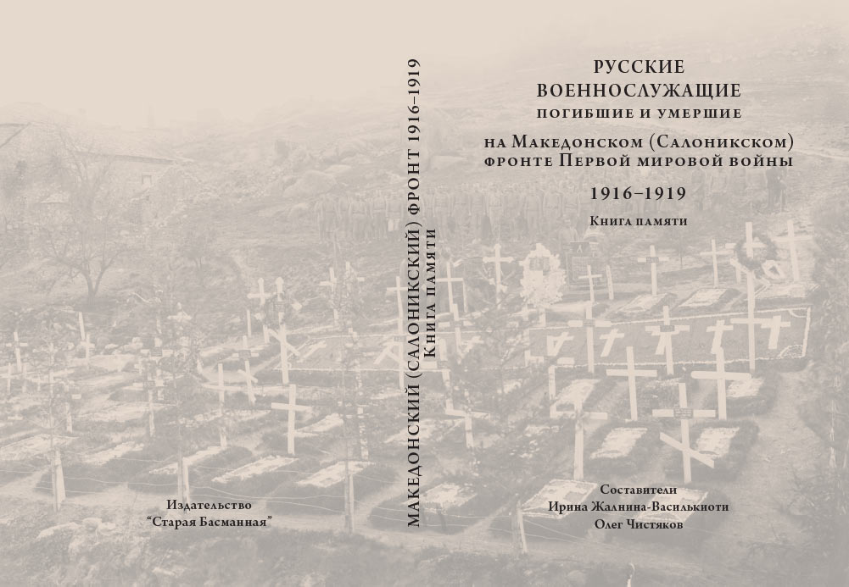

Slide 3


Slide 4


Slide 5
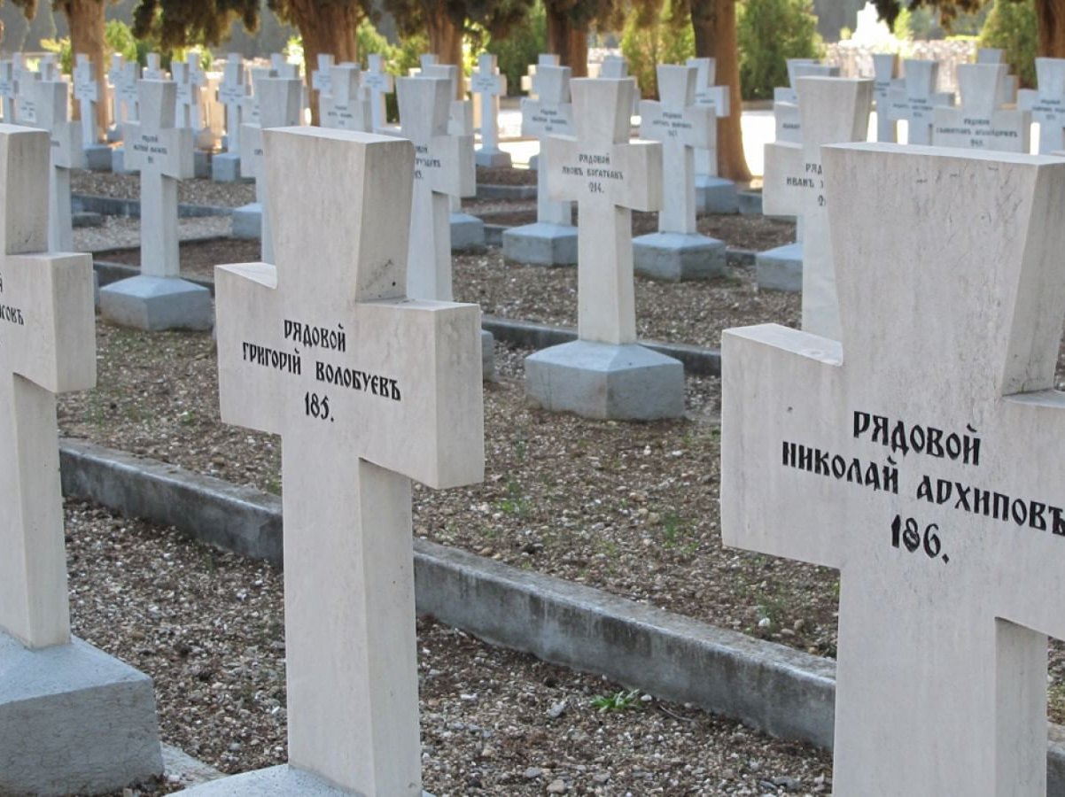

Slide 6
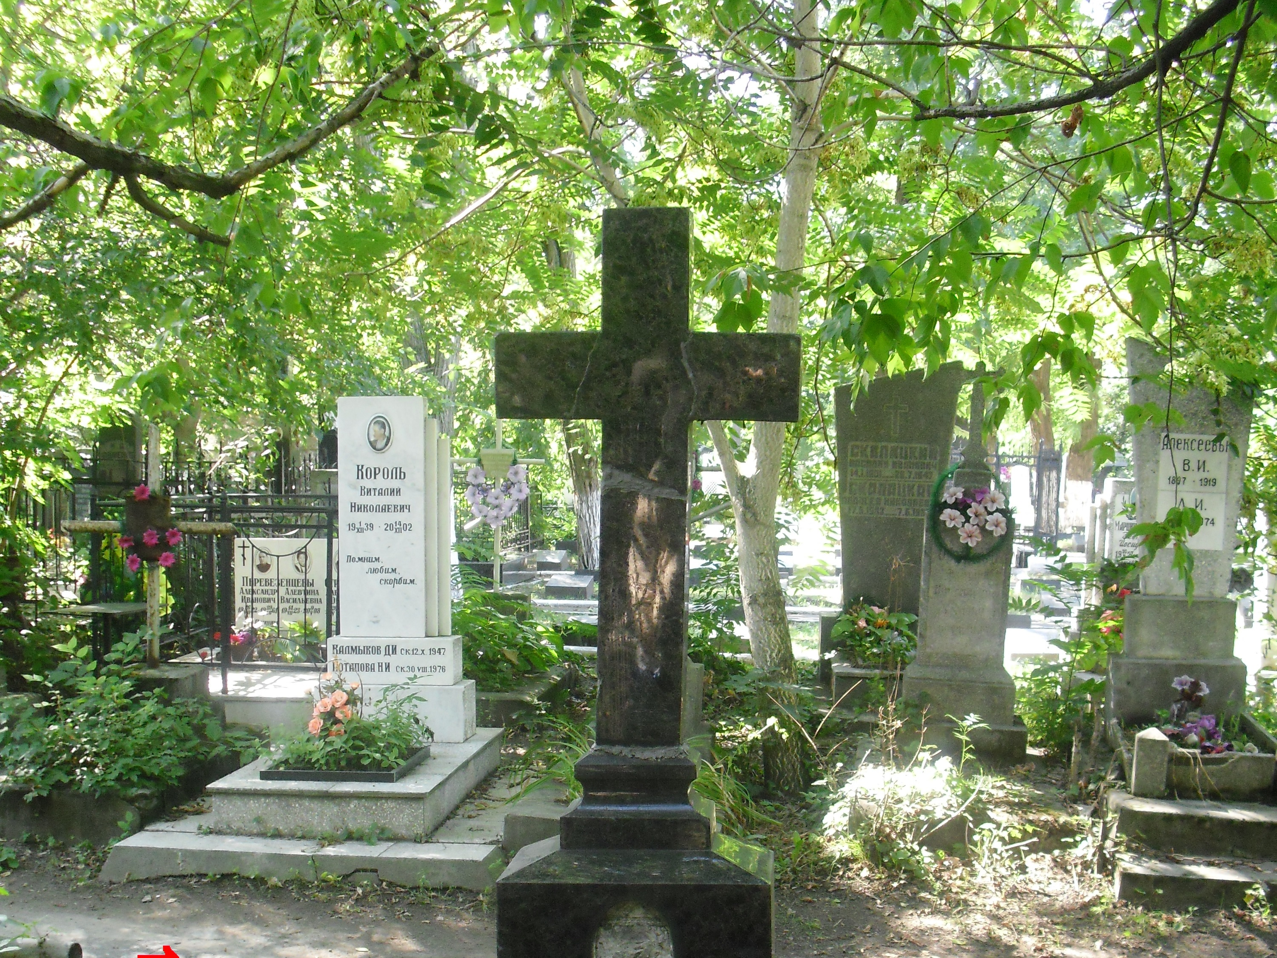

Slide 7
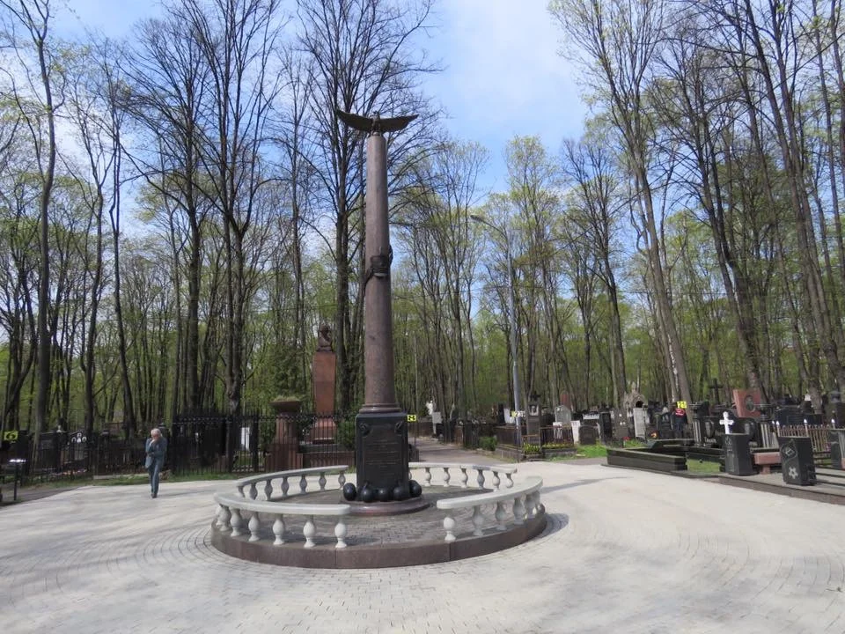

Slide 8
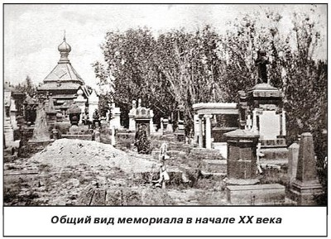

Slide 9
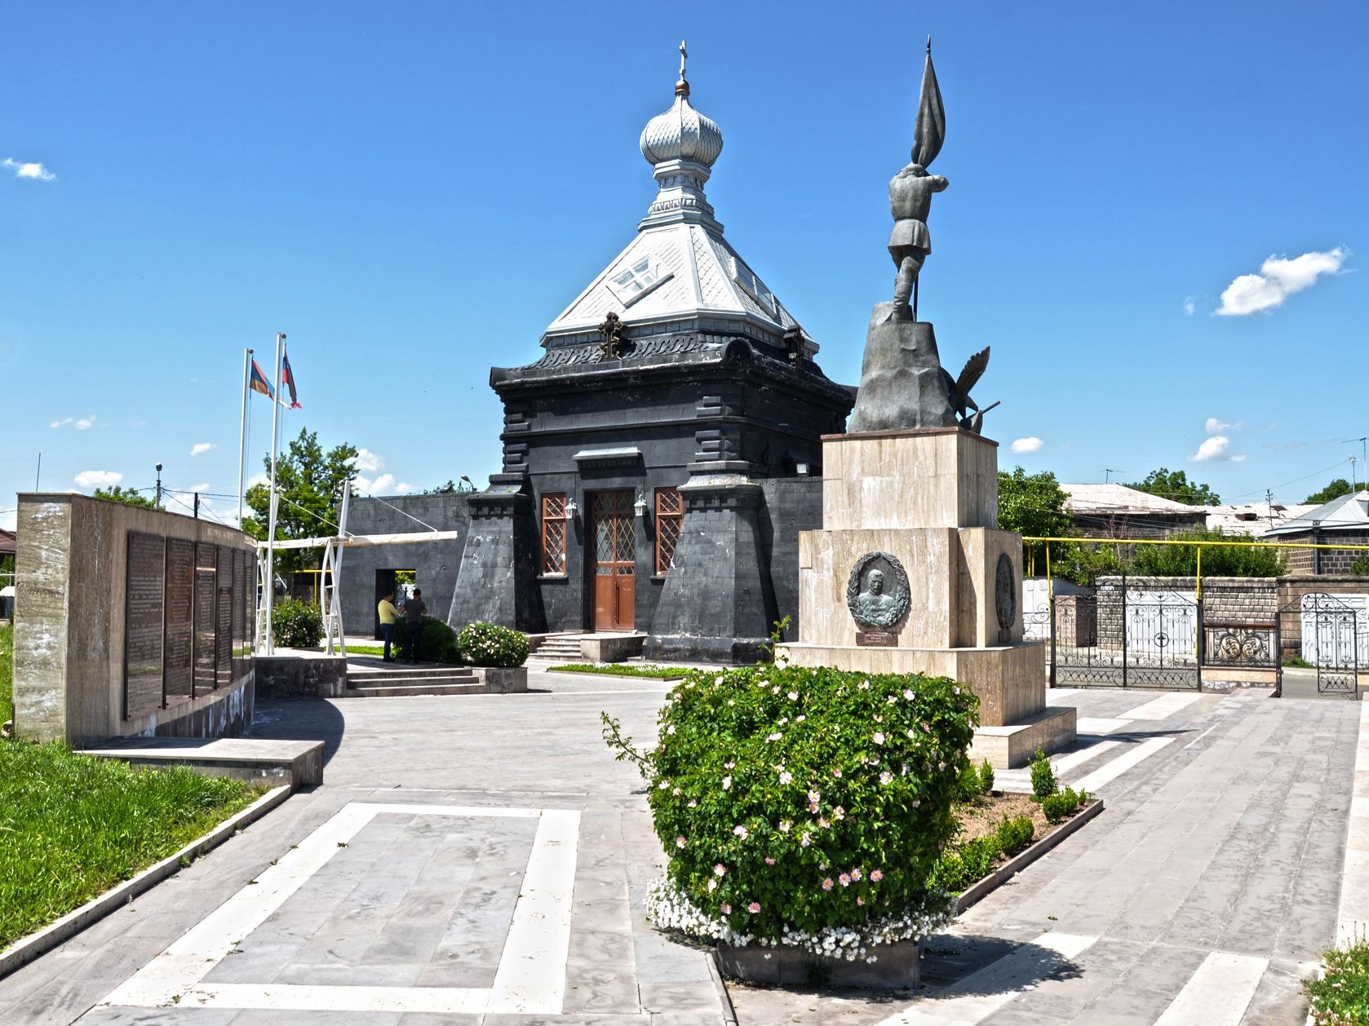

Slide 10
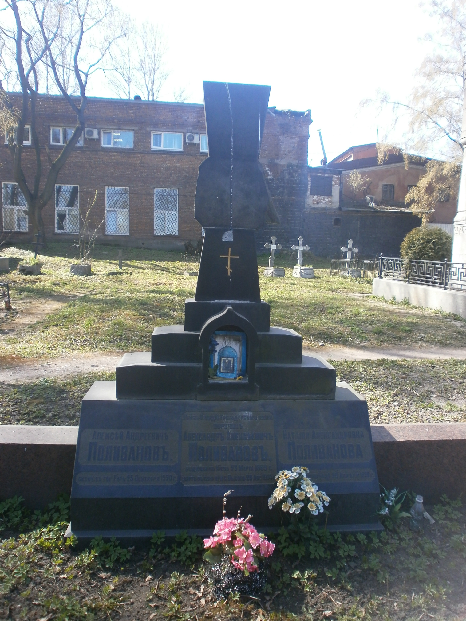

Slide 11
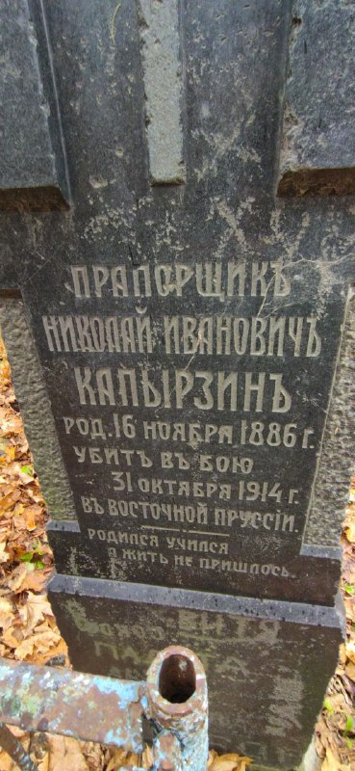

Slide 12
